Slide 1
Análisis de Series de Tiempo
Carrera de Especialización en Inteligencia Artificial
6

Slide 2
Contenido
Modelos de regresión
Análisis de intervenciones
Tratamiento de outliers
Otros modelos estacionales
Modelo exponencial
Modelo Holt-Winters
Consultas
Revisión bibliográfica

Slide 3
Modelos de Regresión

Slide 4
Análisis de intervenciones

Slide 5
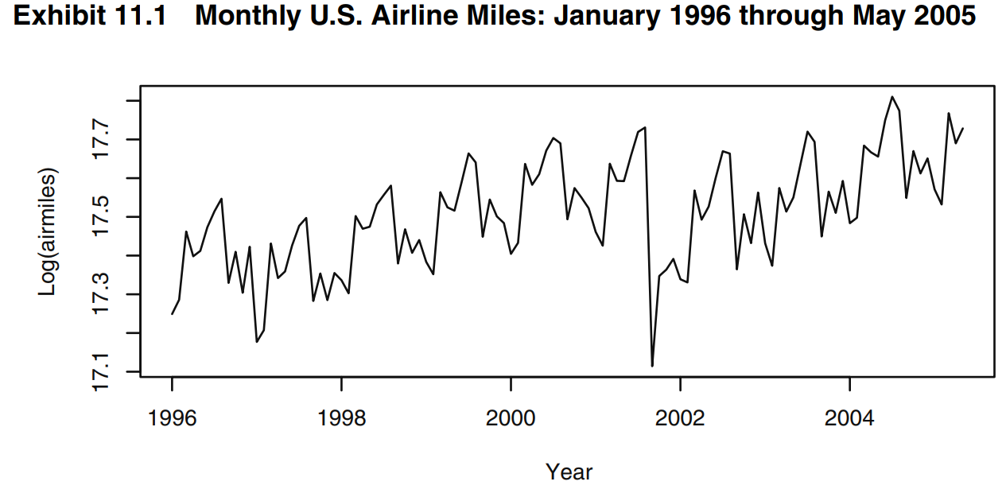
Análisis de intervenciones

Slide 6
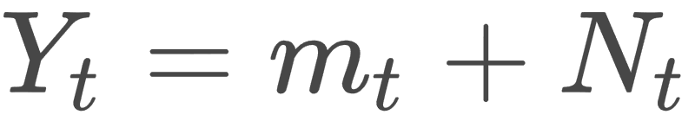
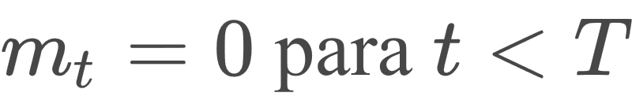
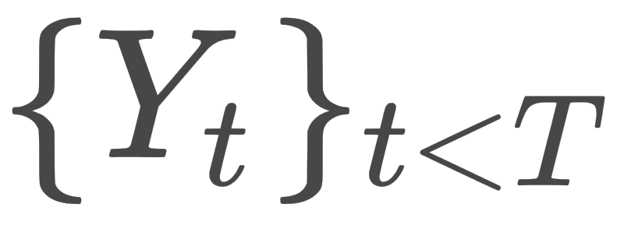
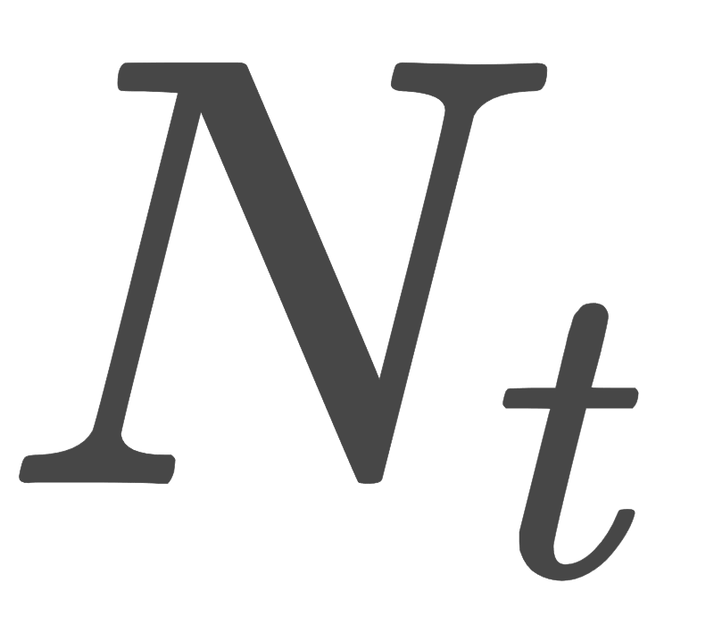

Análisis de intervenciones
Consideremos el caso de una única intervención:
Si la intervención ocurre en un instante T, se asume que y a se la conoce como datos preintervención y puede ser usada para modelar .
La estimación de los parámetros de se puede realizar por MV o el enfoque de modelo de estados ya presentados.
Proceso natural:
serie de tiempo que puede ser modelada como un (S)ARIMA
Intervención:
cambio en la media

Slide 7
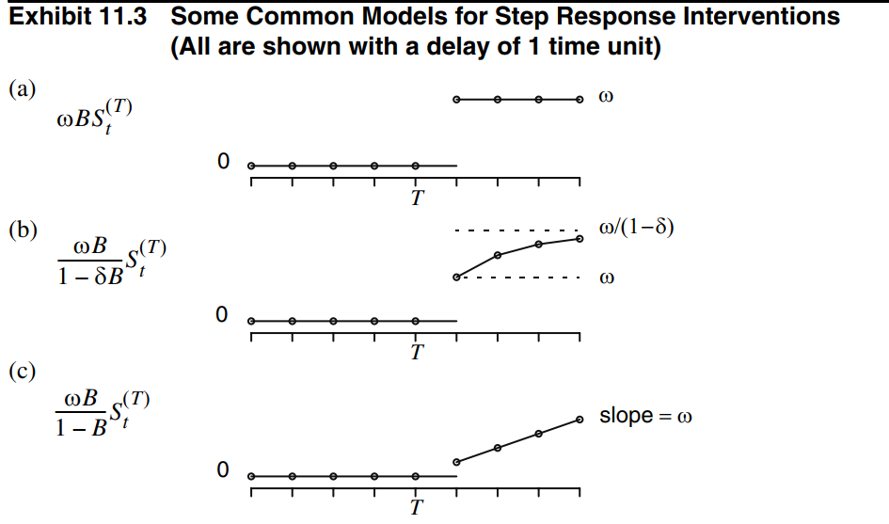

Análisis de intervenciones

Slide 8
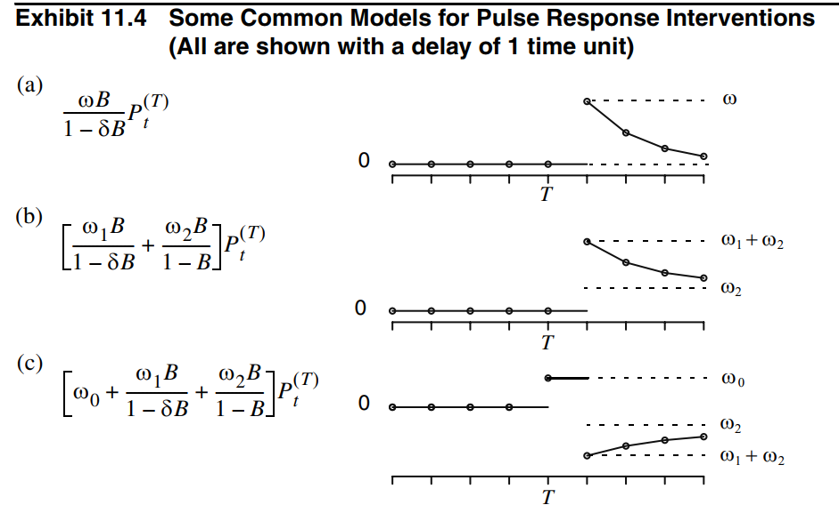
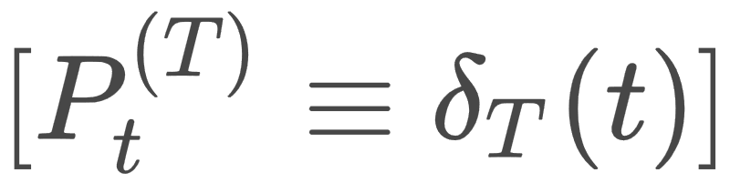
Análisis de intervenciones

Slide 9
Ejemplo
Ver notebook

Slide 10
Análisis de outliers

Slide 11
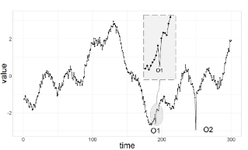
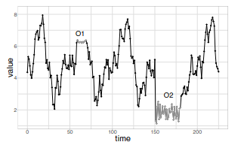
Tipos de outliers
objetivo
Dato no deseado
Limpieza del dato
Significado del outlier
Evento de interés
objetivo
Análisis del outlier
Puntual (Point)
Tipo de outlier
Subsecuencia
(Subsequence)

Slide 12
Tipos puntuales
Outliers puntuales: Dato que se comporta de manera inusual en un instante de tiempo específico, comparado con la serie total, o sus puntos vecinos. Son los más comunes.
Outliers de subsecuencia: corresponde a puntos que en conjunto se comportan de forma peculiar respecto del resto de la serie, aunque cada observación de forma individual no resulta necesariamente un outlier.

Slide 13
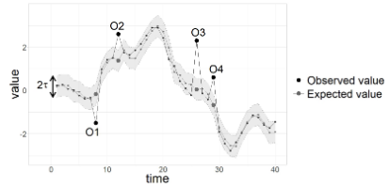
Análisis de Outliers puntuales:
Podemos definir un outlier como un punto que se desvía significativamente de su valor esperado. |x_t - x_t_hat| > tau
Hay distintas formas de determinar ese valor esperado y el umbral.
Modelos constantes a tramos, donde se toman estadísticas como mediana o MAD (mean absolute deviation)
Identificación de puntos poco probables bajo un cierto modelo o distribución
Analizando residuos (ej. usando la descomposición STL, o directamente analizando residuos del ARIMA)
Etc.

Slide 14
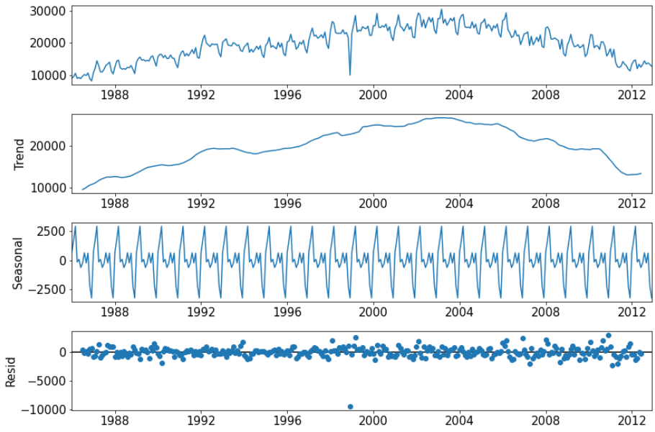
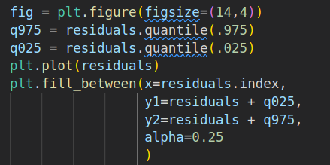
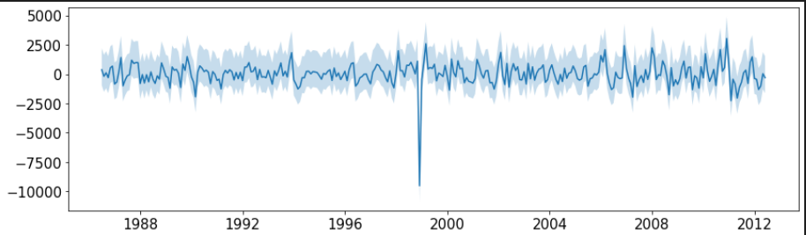
Detección de outliers usando la descomposición STL

Slide 15
Cómo tratar los outliers
Usar la media en una ventana para suavizar el outlier
Modelar el dato basándome en el problema de estudio
Quitar el punto

Slide 16

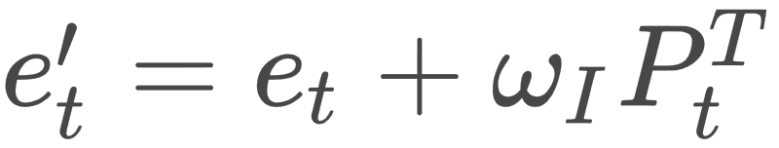

Análisis de outliers
Se corresponden con mediciones atípicas que aparecen por errores de medición o por cambios abruptos de corta duración en el proceso subyacente.
Outliers aditivos (AO):
Outliers innovativos (AI): ocurre si el error (o innovación) se ve perturbado, de forma que . Al perturbarse el término de innovación, se ven perturbados también los valores de la serie en tiempos posteriores. Usando la representación de proc. lineal general vemos que

Slide 17
Detección de outliers
En lo que sigue vamos a ver técnicas para detectar la presencia de ambos tipos de outliers a través de tests estadísticos.
Para ello es conveniente utilizar la representación AR(∞) de las series de tiempo para definir los residuos en términos de la serie con outliers:
Una vez que se encuentra un outlier se puede incorporar al modelo, y continuar el proceso de detección de outliers hasta que no se encuentren nuevos eventos.

Slide 18
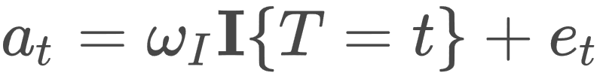


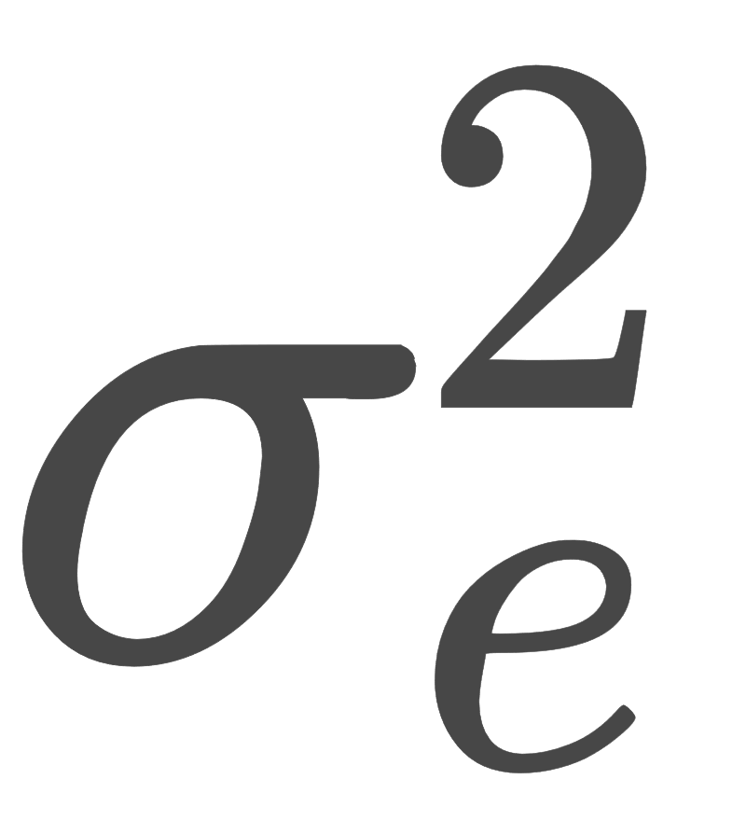
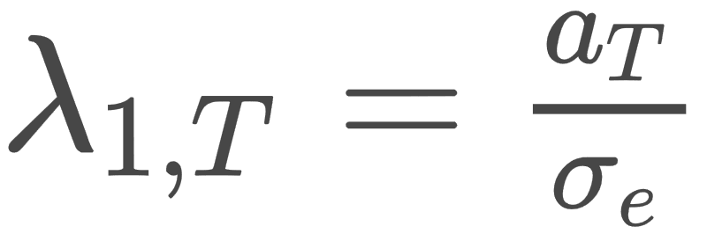
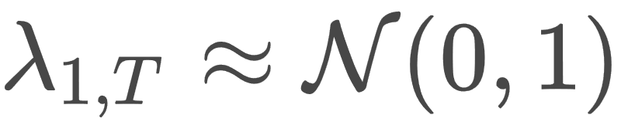

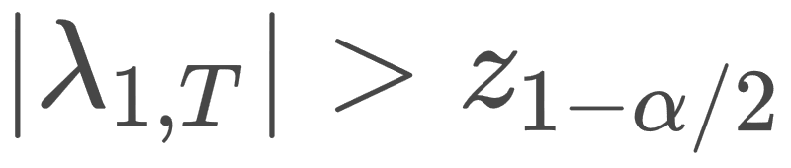
Detección de IO
Si tenemos un único IO en t=T, y un buen estimador para es , con varianza . Luego, se puede definir el estadístico para testear si hay un IO en t=T, donde
H0: no hay outliers en t=T vs H1: hay un outlier en T=t.
Bajo H0, .
Si conocemos el instante T, para un test de nivel significación , rechazaremos el test cuando . Si no conocemos el valor de T debemos calcular el test para todas las observaciones. Luego rechazaremos H0 cuando
Corrección de Bonferroni

Slide 19
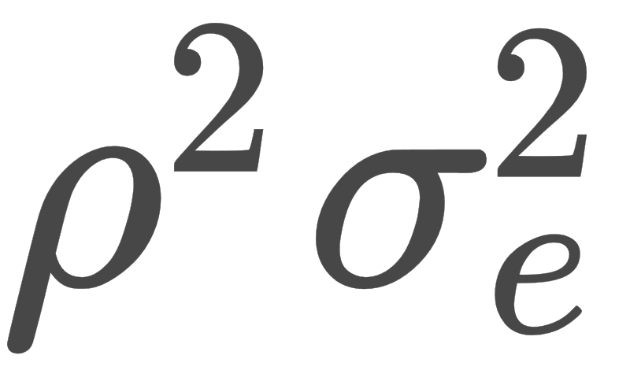
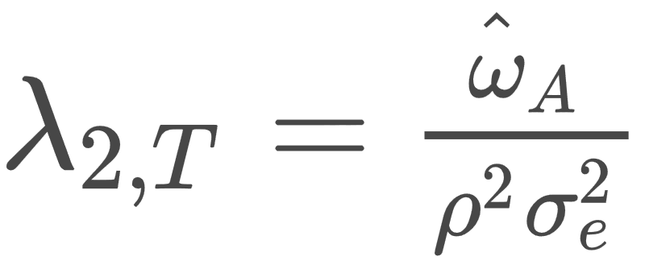
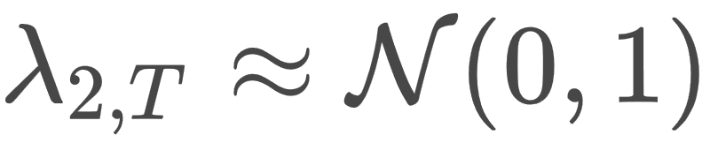
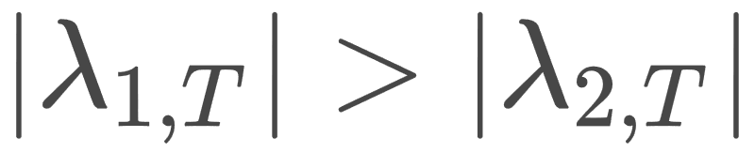
Detección de AO
Para detectar los AO, se puede mostrar que los residuos se pueden escribir como
Luego, se puede escribir de forma recursiva y resolver el problema por cuadrados mínimos, obteniendo el estimador con varianza . De esta forma, es un estadístico para las test H0: la serie no presenta outliers vs. H1: existe un AO en T. Bajo H0 . Nuevamente, si desconocemos el valor de T aplicamos la corrección de Bonferroni.
Si diremos que es de tipo IO, y en caso contrario de tipo AO.

Slide 20
Modelos de suavizado exponencial

Slide 21
Suavizado exponencial
El método de suavizado exponencial se suele ajustar bien a series estacionales. Tiene la ventaja de que es simple, requiere menos datos que los modelos ARIMA para predecir y responde bien a cambios en tendencia y estacionalidad de corto plazo.
Los pronósticos obtenidos con este método son promedios ponderados de observaciones pasadas. Los pesos decaen exponencialmente, por lo tanto las últimas observaciones serán las de mayor peso.
Vamos a usar una notación de componentes para describir estos modelos.
Ref.: “Tráfico de Internet: Una Aplicación de Datos Georreferenciados y Series de Tiempo”, F. De Arca, C. G. Carreño Romano, C. Righetti, G. Carro, RPIC 2019, Bahia Blanca, Argentina.

Slide 22
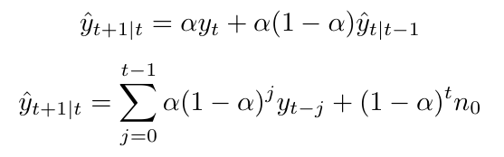
Suavizado exponencial simple
Si y_t es la serie de tiempo, la predicción a un paso es:
donde alpha es el parámetro de suavizado (0<alpha<1). Hace falta definir un valor para el momento inicial, es decir t=1 al que llamamos n_0:

Slide 23
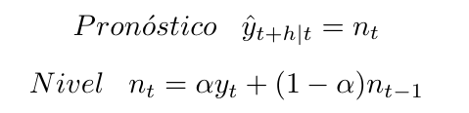
Suavizado exponencial simple
Si usamos la notación de componentes, este modelo simple se puede describir a partir de una componente de Nivel:
En python estos modelos están incluídos en statsmodels.
Ref.: https://www.statsmodels.org/dev/examples/notebooks/generated/exponential_smoothing.html

Slide 24
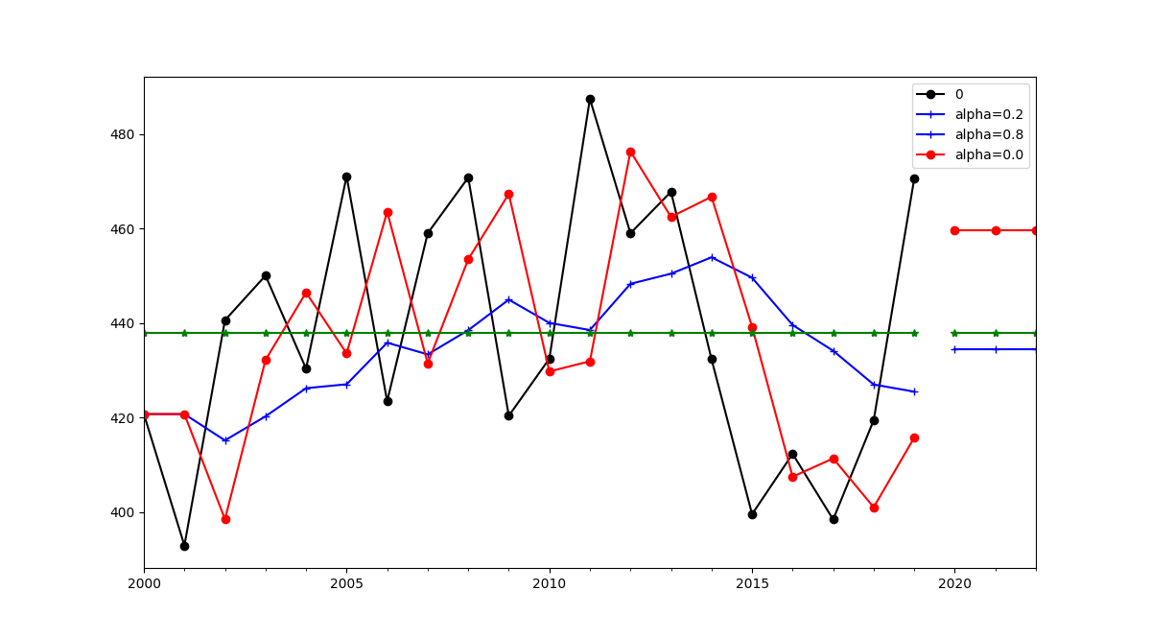
Suavizado exponencial simple

Slide 25
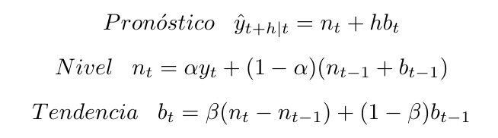
Suavizado exponencial lineal de Holt
Esta extensión permite trabajar con series que tengan tendencia lineal. Con b_t la pendiente de la tendencia y Beta el parámetro de suavizado para la tendencia hay una expresión para el pronóstico y dos ecuaciones de componentes:
En este modelo la tendencia es constante indefinidamente. Para otros casos se define un factor de damping o amortiguación.

Slide 26
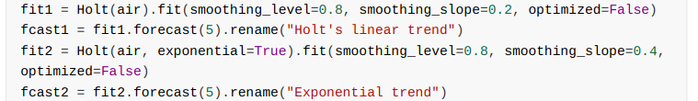
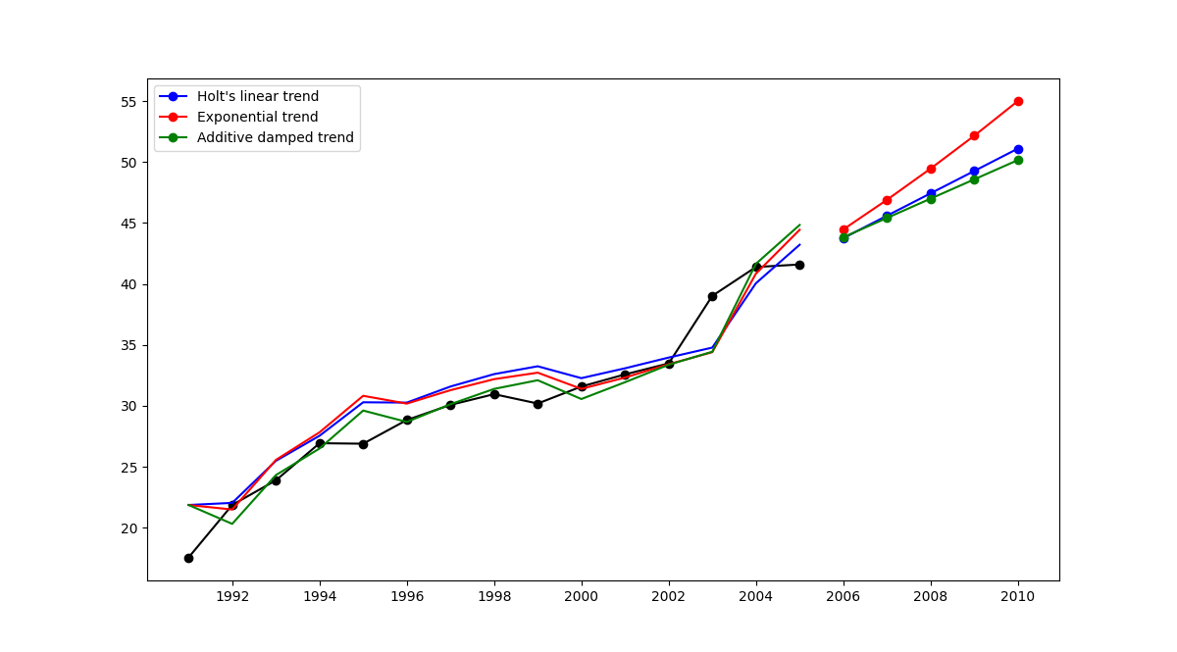
Suavizado exponencial lineal de Holt

Slide 27
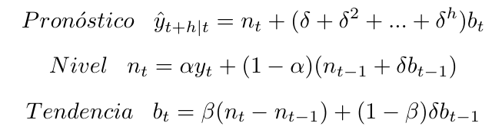
Suavizado exponencial de tendencia amortiguada
delta es el parámetro de amortiguación, definido entre (0,1).

Slide 28
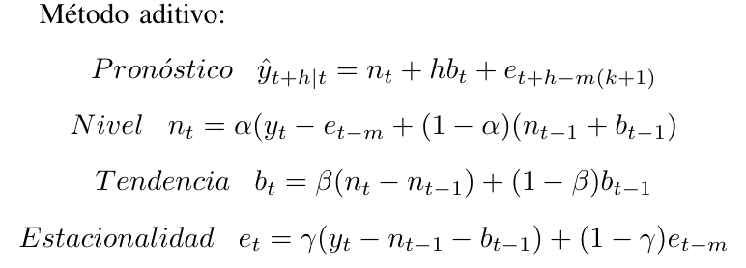
Holt - Winters
Holt-Winters resulta una generalización de estos métodos para poder trabajar con series estacionales, agregando una ecuación de suavizado para la componente estacional e_t. Se presenta el método aditivo y el multiplicativo:

Slide 29

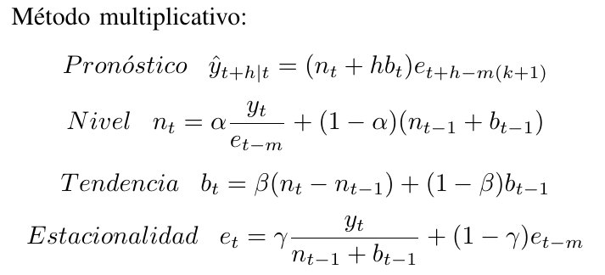
Holt - Winters
gamma es el parámetro de estacionalidad (0,1), m es el período estacional, por ejemplo 12 meses y es un índice.

Slide 30
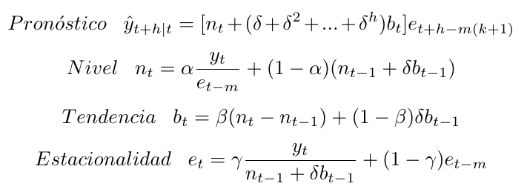
Holt - Winters
Agregando el factor de damping a este modelo se tiene que:

Slide 31
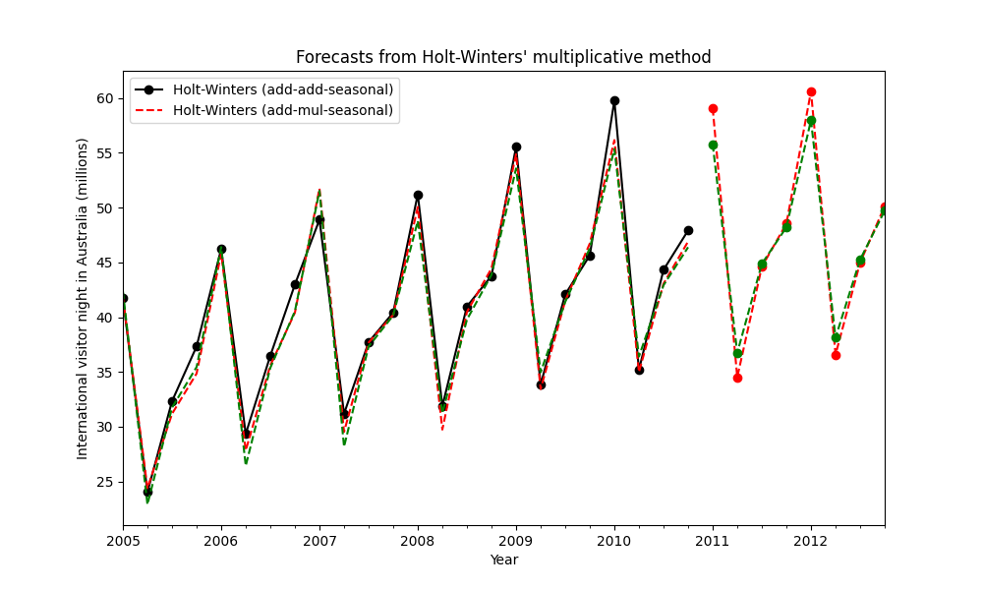
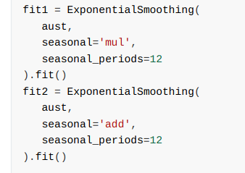
Holt - Winters
ver repo: exponentialSmoothing.py
Ref.: https://otexts.com/fpp2/expsmooth.html

Slide 32
Revisión de bibliografía

Slide 33
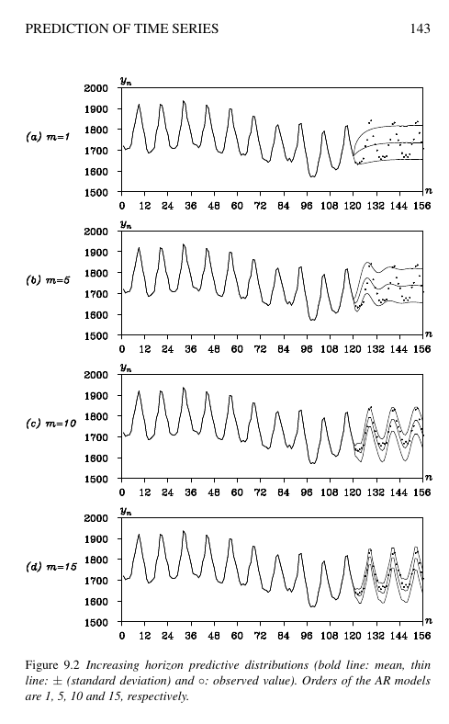
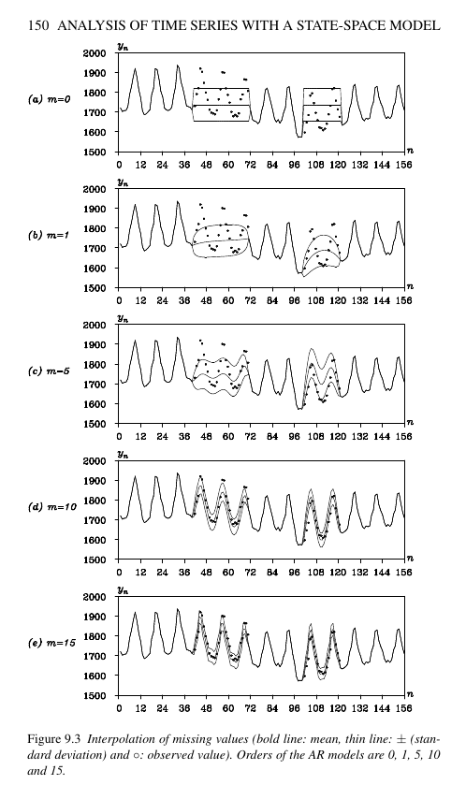

Slide 34
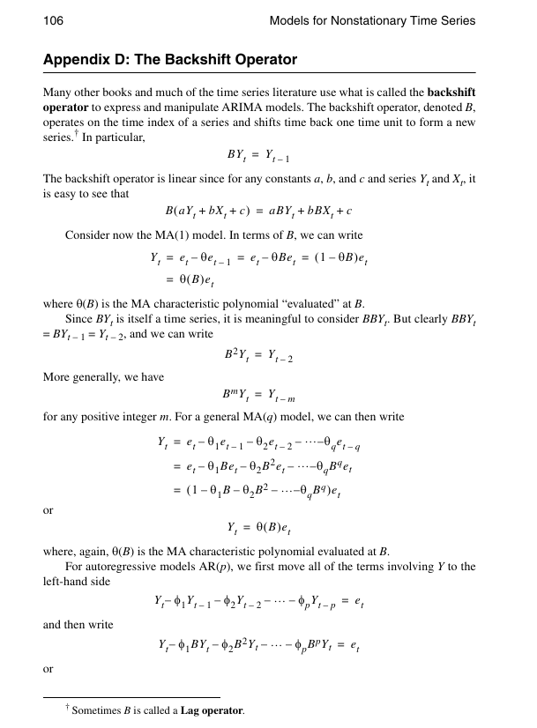
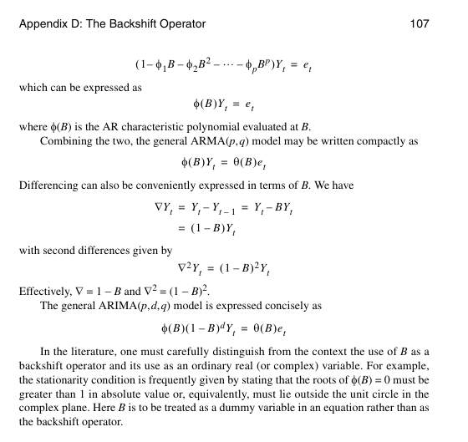
Ref.: Introduction to Time Series Modeling,
Genshiro Kitagawa

Slide 35
Bibliografía
[Godfrey2017] Neural Decomposition of Time-Series Data
[Chrobok2005] Theory and Aplication of Advanced Traffic Forecast Methods
[Hochreiter1997] LONG SHORT-TERM MEMORY
[Gers2000]Learning to Forget: Continual Prediction with LSTM
Decompose: https://towardsdatascience.com/different-types-of-time-series-decomposition-396c09f92693
Detección de outliers
Tutorial de detección de outliers
RPIC2019, Expoential Smoothing: Ref.: https://otexts.com/fpp2/expsmooth.html

Slide 36
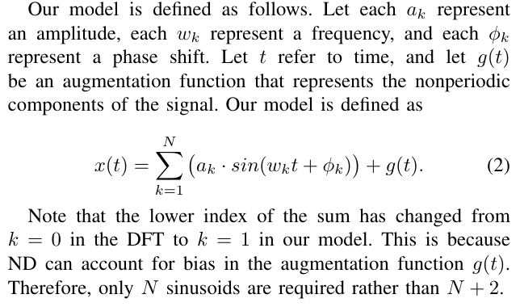
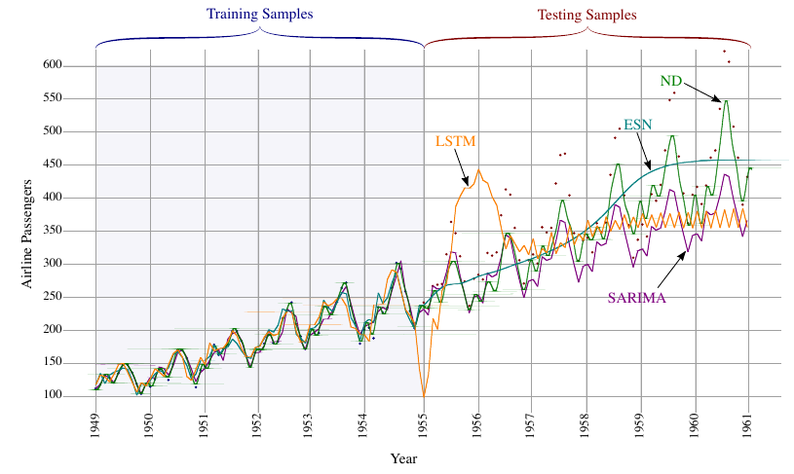
Neural decomposition
[Godfrey2017] Neural Decomposition of Time-Series Data

Slide 37
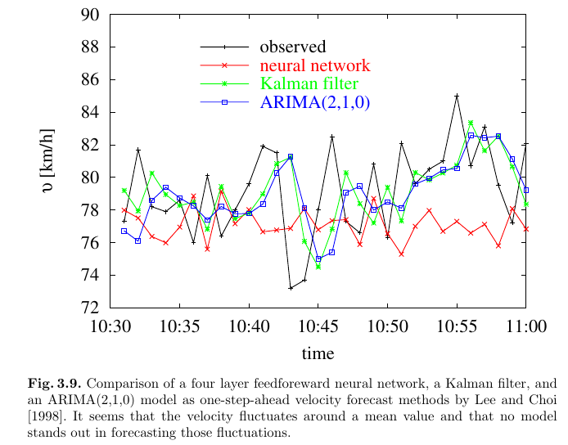
Advanced Traffic Forecast Methods
Ref.: Theory and Application of Advanced Traffic Forecast Methods, Roland Chrobok, 2005

Slide 38
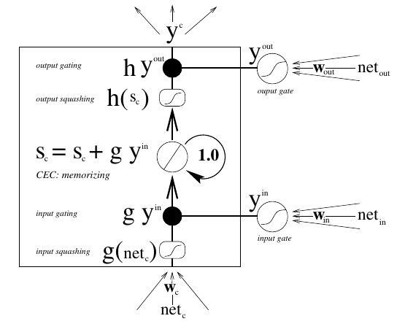
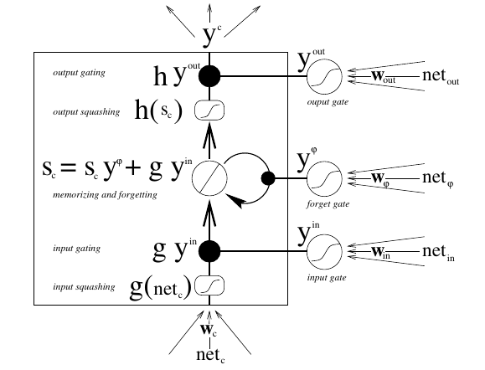
RNN LONG SHORT-TERM MEMORY
Ref.: Learning to Forget: Continual Prediction with LSTM Technical Report IDSIA-01-99 January, 1999 elix A. Gers Jurgen Schmidhuber Fred Cummins

Slide 39
Consultas

